Slide 1
深圳大学组会汇报

Slide 2




Code as policies
视觉编码器
LLM
大语言模型
Python代码
具身控制
自然语言
核心能力: 给定自然语言指令，让LLM 编写机器人策略代码 + 分层次代码生成(递归定义未定义的函数)。
策略能力:
（i）展现空间几何推理能力
（ii）泛化到新指令
（iii）根据上下文（即行为常识）为模糊的描述（如“更快”）指定精确的数值（如速度）

Slide 3
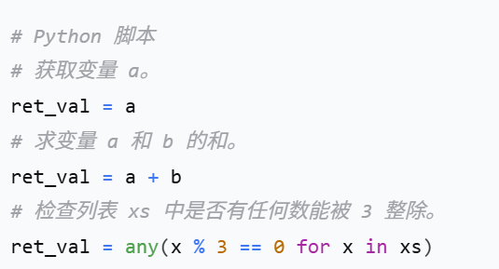
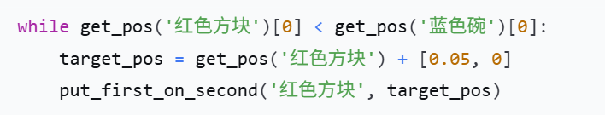
Implementation
策略代码组成: 1.经典逻辑结构，如序列、选择（if/else）和循环（for/while）来在运行时组装新行为。
2.第三方库，如 NumPy 插值点、Shapely 分析和生成形状，用于空间几何推理等。
3. LMP 可以是层次化的：通过提示递归地定义新函数，随时间积累自己的库，并自我构建动态代码库。
语言模型高级代码示例
语言模型低级代码示例
在程序推理中，变量和函数的命名也是非常重要的！

Slide 4
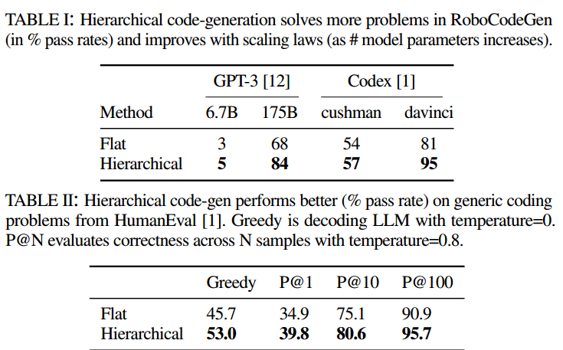
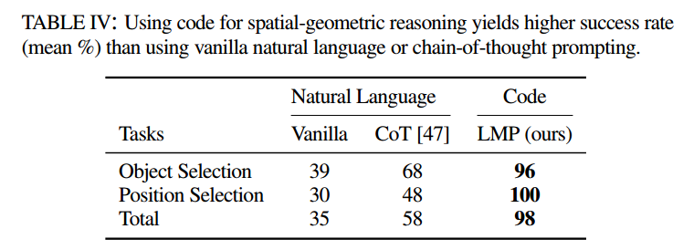
experiments

Slide 5
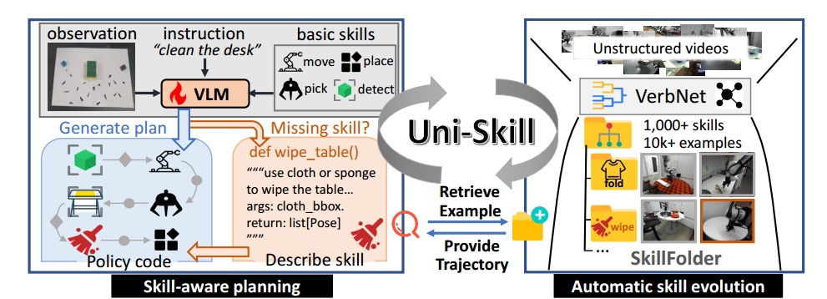
Uni-Skill 以技能为中心的框架
技能感知规划:旨在超越预定义技能库进行规划，使其能够处理新的任务分解。
自动技能进化:旨在将规划模块请求的高级技能描述基础化为低级的、以技能为中心的动作序列。

Slide 6
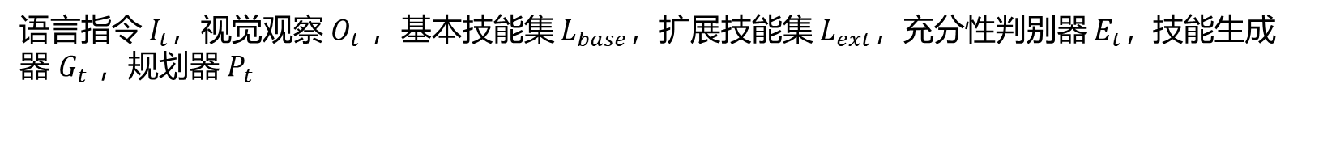
技能感知规划
It
Skill-aware planning
(Et,Pt,Gt)
{Lext}
Ot
{Lbas}
语言指令 $I_{t}$，视觉观察 $O_{t}$ ，基本技能集 $L_{base}$，扩展技能集 $L_{ext}，$充分性判别器 $E_{t}，$技能生成器 $G_{t}$ ，规划器 $P_{t}$
{Ot​,It​} → Et​({Ot​,It​},Lbase​) →Gt​({Ot​,It​},Lbase​) → Pt​(Ot​,It​,{Lbase​,Lext​})

Slide 7
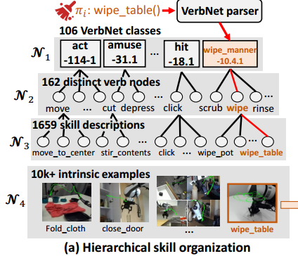
自动技能进化
非结构化视频的自动技能标注 + 使用 VerbNet 的层次化技能组织 + 具有高效示例检索的少样本技能实现
非结构化视频的自动技能标注:
1.过程提取:多个指令模板对视频进行关键帧识别，得出多个模板描述结果，再合并结果得到最终描述。
2.技能描述:拿到过程提取的动作序列描述，进行一个“原子”动作名（描述）生成。
3.时间对齐:按帧编号，识别并视频裁剪。
使用 VerbNet 的层次化技能组织:
具有高效示例检索的少样本技能实现：
从skillfolder检索合适的视频 → 提取视频的轨迹参考和语义约束 → 通过提取的参考信息来进行新场景的轨迹生成 → 夹爪朝向调整

Slide 8
CaP-x
概念:
CaP-Gym ，一个交互式环境，智能体通过合成并执行组合感知与控制原语的程序来控制机器人。
CaP-Bench 在不同抽象层次、交互方式和感知 grounding 下评估前沿语言模型和视觉-语言模型。
CaP-x
CaP-Agent0
CaP-RL
CaP-Bench
CaP-Gym
框架概念图

Slide 9
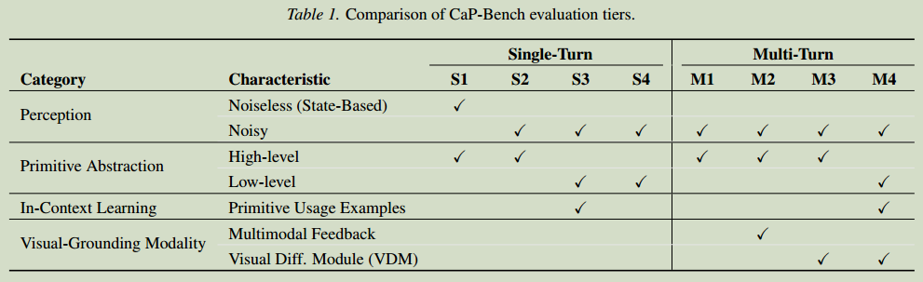
三个问题要点:
1.在单轮评估中，前沿模型与人类专家之间仍存在显著差距。
2.高层抽象提升性能但限制表达性。
3.引入闭环、多轮和视觉 Grounding 可提升性能。
各阶段基准测试

Slide 10
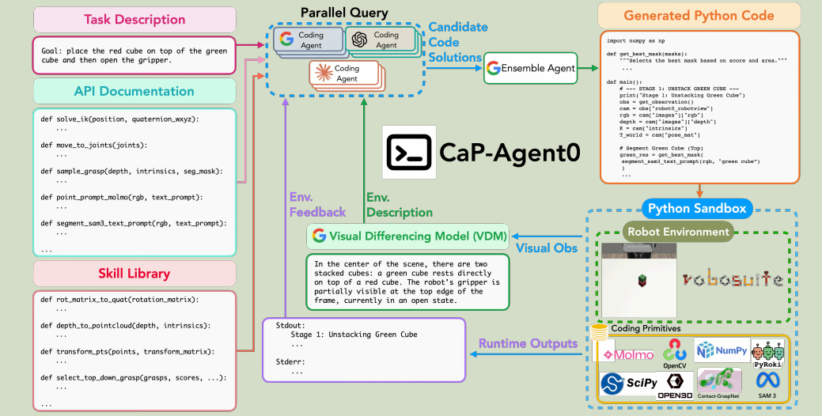
改进对象:LLM
改进方案:
Cap-Agent0 :多轮视觉差分（VDM）,自动合成与持久技能库, 并行推理。
Cap-RL：基于强化学习对模型进行微调(使用纯净输入)。

Slide 11
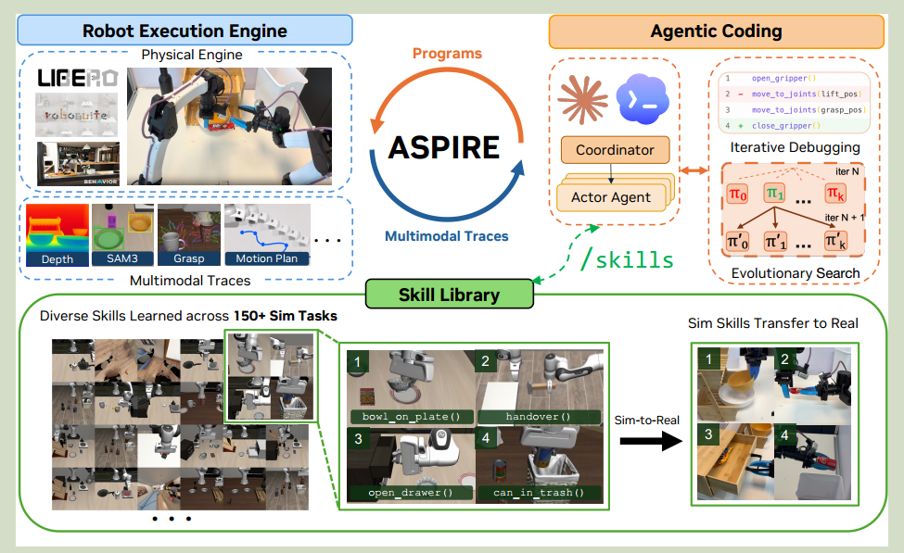
Aspire
问题引入:
1. 协调多模态感知
2. 管理物理接触动态
3. 处理环境配置
4. 执行失败
代码策略
机器人执行引擎
持续扩展的技能库
渐近式搜索策略
Aspire
核心问题: 传统代码策略无法有效地获得错误信息，进行错误修正。
我们的目的:
1. 智能体不仅仅能够执行任务，也要能够正确地，低消耗地修正错误。
主要问题的解决核心:
将错误反馈的粒度进行细化，从结果反馈到执行原语级别反馈。

Slide 12
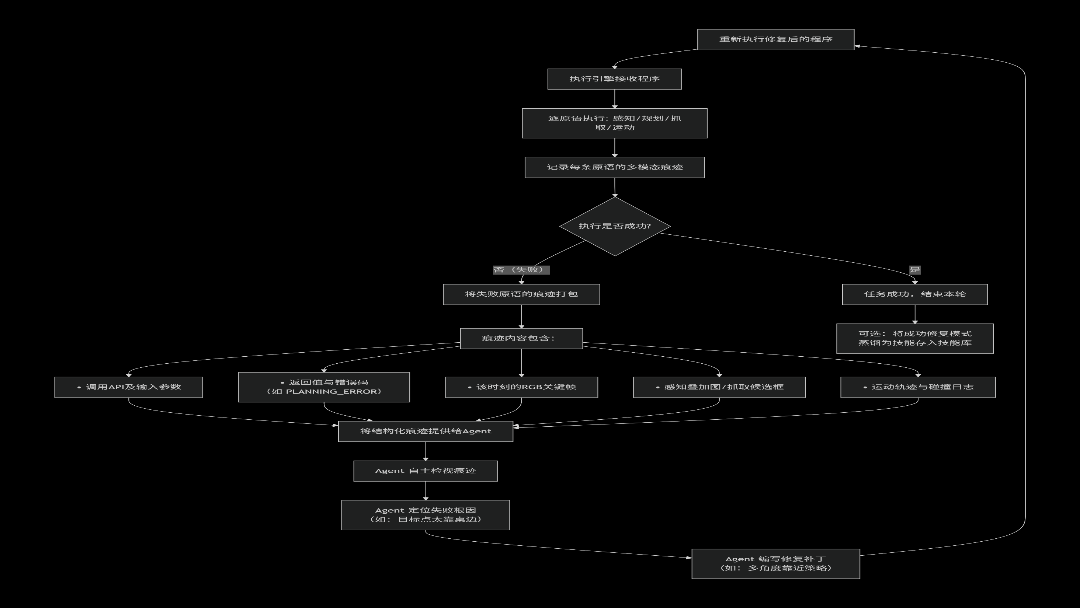

Slide 13
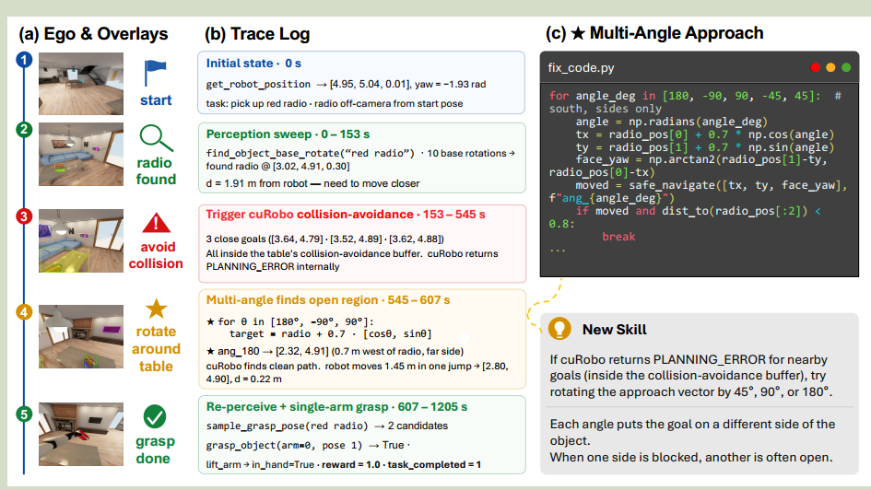
机器人执行引擎
作用核心概括: 执行代码 + 原语级别的结构化多模态踪迹记录
多模态数据包括：视觉图像，执行状态和返回值，空间几何与物理计算坐标，时间数据。
为什么不把所有原语的轨迹都给模型呢？
和和稀泥一样！

Slide 14
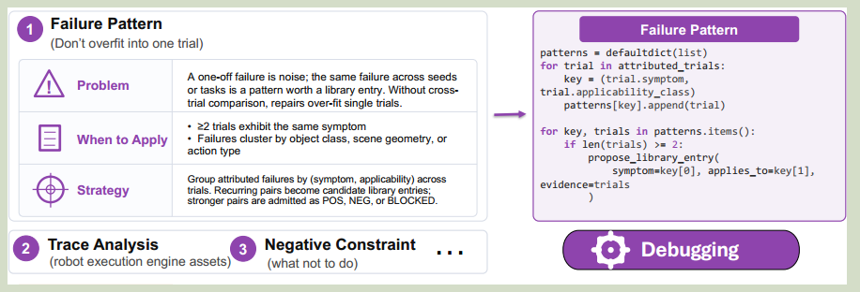
持续化技能库
作用:总结错误经验，然后写入文件，存储。
(heterogeneous knowledge – 异质知识)
知识包含啥?
1. 错误特征
2. 应用时刻
3. 修复策略
4. 代码草图
与Uni – skill 不同，他这个技能并不具备泛化作用，更多地是提供错误解决方案。

Slide 15
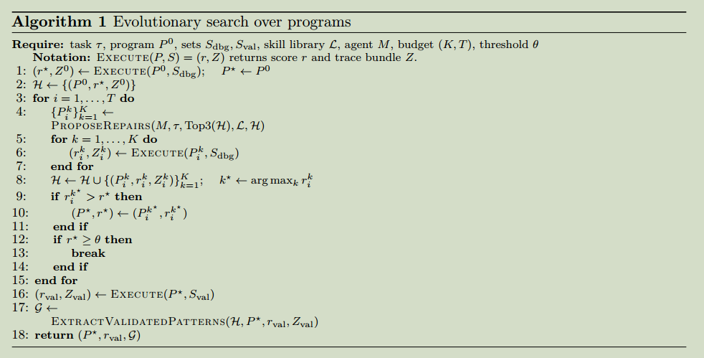
进化搜索
作用: 多尝试方案 替代 单一方案
具体代码:

Slide 16
局限性
无法在真实环境下进行自主学习。
方法依赖固定的大语言模型 (比如拥有1M上下文窗口的claude opus模型)。
使用预定义的原语，无法扩展原语。
技能库的存储管理。

